Slide 1
스크립트언어 텀프로젝트
기획발표
2017184046 엔컴 최준영
2017184043 엔컴 진석진

Slide 2
Contents
1. 개발 목적
2. 사용 API
3. 개발 내용
4. 개발 일정

Slide 3
1
대출희망 도서검색과 해당 도서 소장도서관을
한눈에 볼 수 있는 프로그램
4
개발 목적

Slide 4
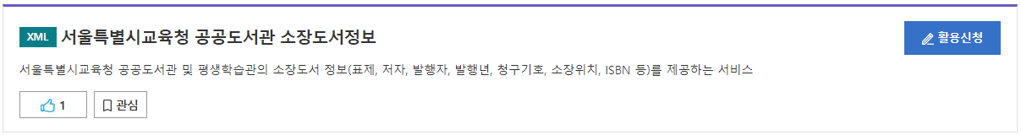
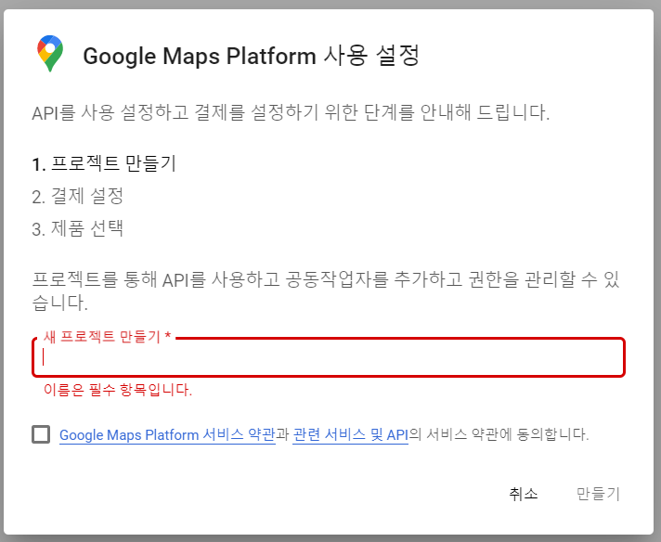
2
4
사용 API

Slide 5

구현기능
주변 도서관 위치 출력기능
도서관 검색기능 및 홈페이지 링크기능
대출희망 도서 검색기능
대출희망 도서 소장 도서관 필터링 기능
대출희망 도서 소장 도서관 위치 및 길찾기 기능
3
4
도서관 리스트 출력
개발 내용
구글 맵 API

Slide 6
주차 | 계획 | 세부 계획
1주차 (~5.25) | 기획발표 | 활용 API 조사 및 프로그램 기획
2주차 (~6.02) | 구현 | 기획안 구현 및 데이터 분석
3주차 (~6.09) | 중간발표 | Tkinter 를 이용한 인터페이스 구현
4주차 (~6.16) | 보완 및 버그수정 | 세부 사항 구현 및 추가기능 구현
5주차 (~6.23) | 최종발표 | 최종 보완 및 발표
4
4
개발 일정

Slide 7
THANK
YOU

